Slide 1
ЭРА scope Интеграционная онлайн-платформа для образовательных организаций
Полный цикл образовательных услуг

Slide 2
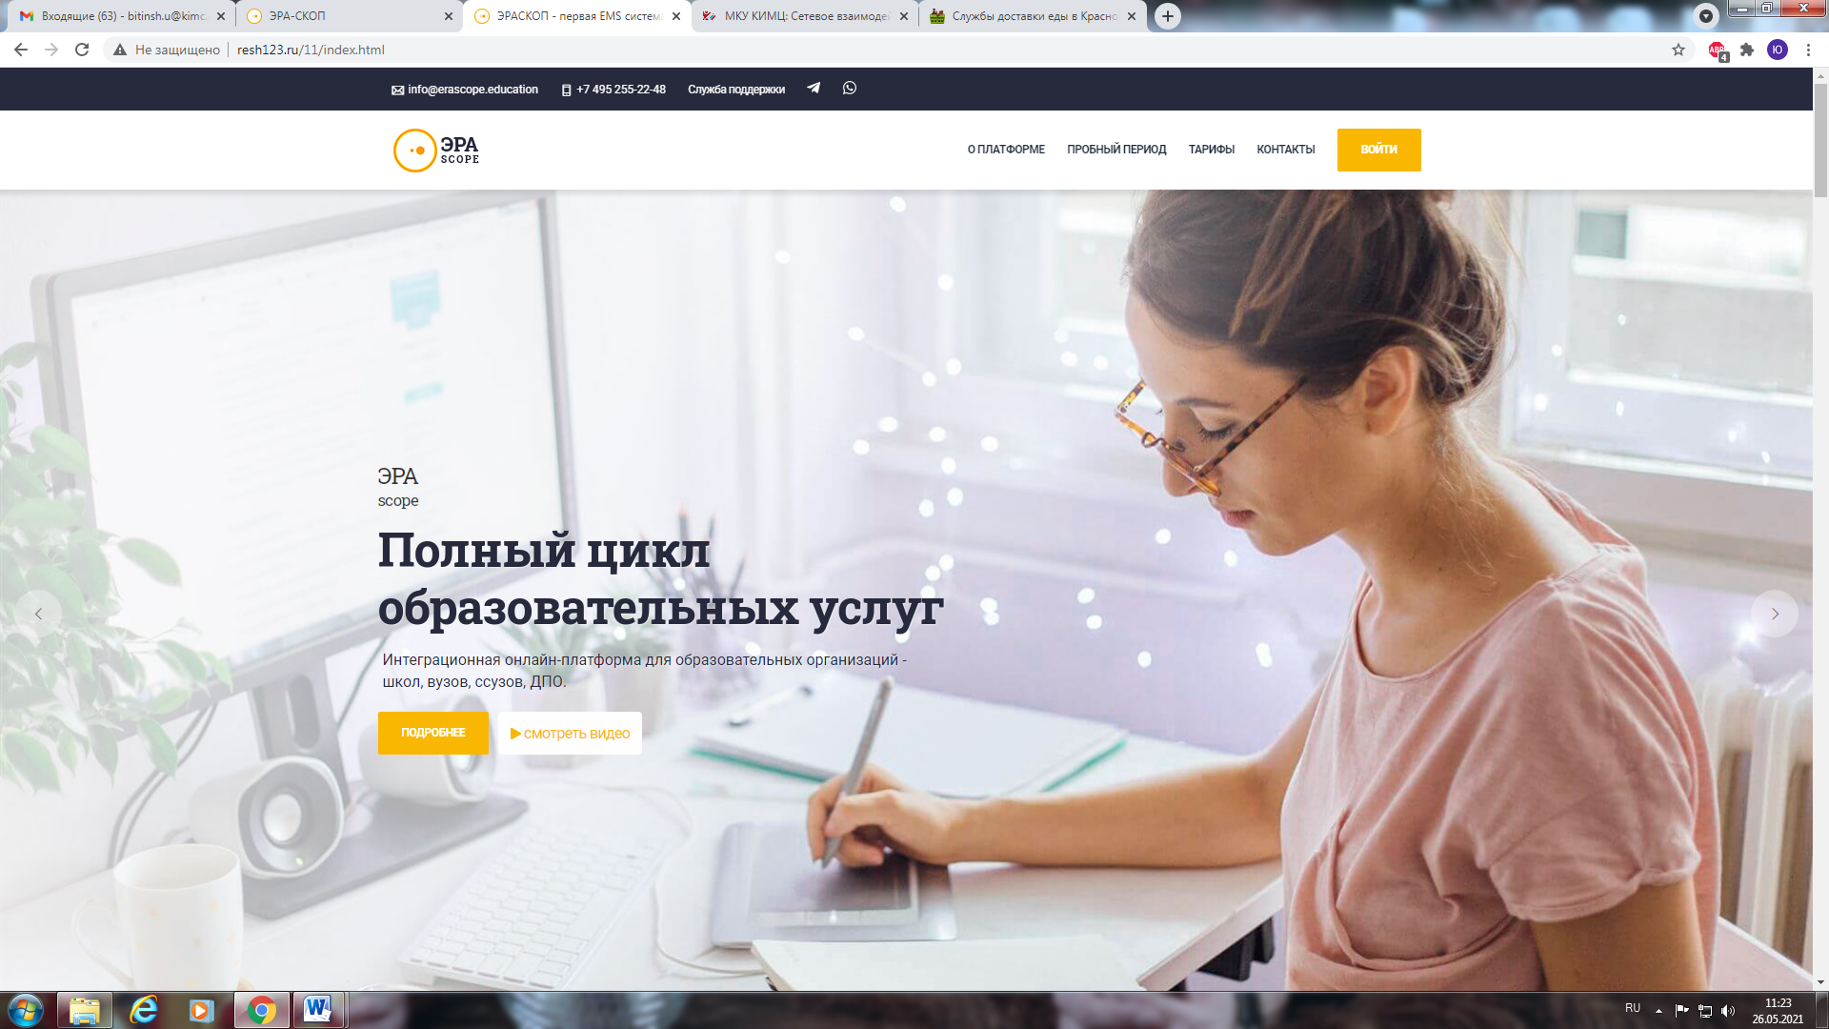
Система управления образованием.
Это организация передачи и получения знаний
Платформа Эра скоп разработана для ведения образовательной деятельности всеми типами российских организаций, реализующих лицензированные образовательные услуги в соответствии с государственными стандартами.

Slide 3
Организация образовательного процесса
Интерфейс администратора позволяет воссоздать все организационные, юридические и финансовые процессы образовательной организации в цифровой среде платформы
создать структурные подразделения и должности
создать и сформировать учебные группы
обрабатывать заявки на обучение
настраивать рассылки пользователям и т.д.

Slide 4
Цифровой след
Преподаватель-учащийся формирует собственную историю, а созданные им материалы навсегда подписываются его авторством и подтверждаются документально.
Каждый, осуществляющий работу или обучающийся на платформе "ЭРА-СКОП" способен объективно подтвердить проделанный объем работы или свой уровень образования и компетенции.

Slide 5
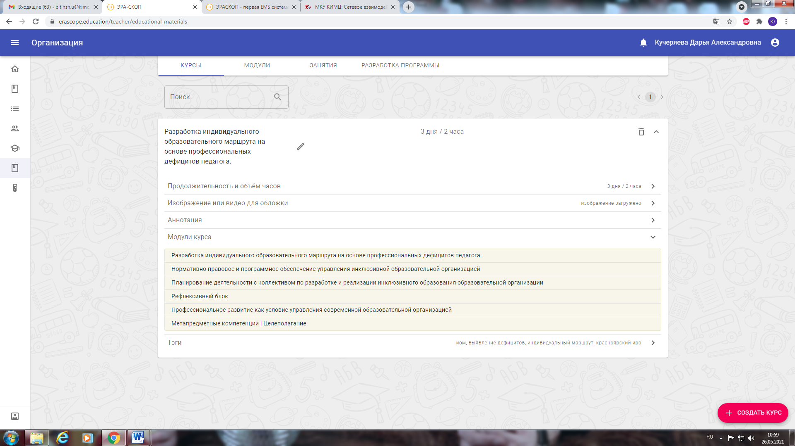

Slide 6
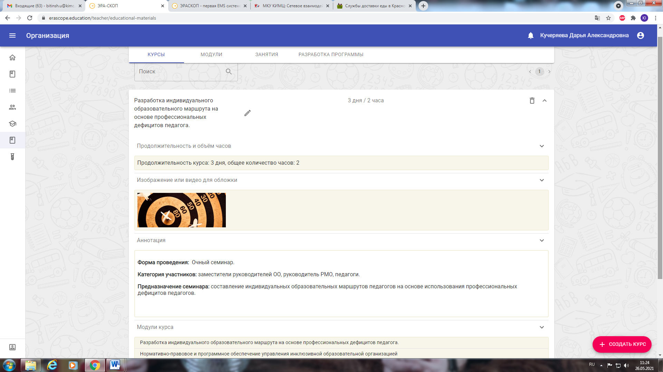

Slide 7
